Slide 1
【重金属】
ホタテ貝殻由来ハイドロキシアパタイトは重金属に対して非常に高い吸収力があります。
カドミウム
鉛
【試料】
①ホタテアパタイビーズ（2ｍｍ）
②粒状ヤシ殻活性炭（0.5～2ｍｍ）
【試験方法】
重金属50ppm溶液100㎖に試料2ｇを
入れて攪拌。
2分後、4分後、6分後に溶液を少量ずつ抜き取り、重金属濃度を測定
他、アルミ、ヨウ素など様々なイオンを良く吸着します。
 | 吸着後濃度（ppm） | 吸着率 （％）
ヤシ殻活性炭 | 4.35 | 13
ホタテ貝殻アパタイト | 0.08 | 98
 | 吸着後濃度（ppm） | 吸着率 （％）
ヤシ殻活性炭 | 3.6 | 96.4
ホタテ貝殻アパタイト | 11.4 | 88.6
アルミニウム
ヨウ素
アルミニウム5ppm溶液100㎖に試料1ｇを添加し、10分攪拌後ろ過したものをICPにて分析
ヨウ素100ppm溶液50㎖に試料2ｇを添加し、1分攪拌後
ろ過したものをICPにて分析
吸着の機序その2 イオン交換
アパタイト（ Ca₁₀（PO₄）₆（OH）₂ ）の各イオン（Ca^{2＋}、PO₄^{3－}、OH－）は容易に他のイオンと置換（吸着）する特性を持っています。
その吸着性は温度が高いほど高くなり、一度吸着したものは、アパタイトが溶けない限りはほとんど解離しません。
Ca₁₀ (PO₄)₆ (OH)₂
Cd、Pb
Mg、Al
Zn、Fe
Ba、Na等
CO3
SO4
S、Si
B、As等
F、Cl
CO3
Br等

Slide 2
  ホタテ貝殻由来ハイドロキシアパタイトの特徴②
生体親和性：ホタテ貝殻由来のミネラル分を多く含んでおり、生体親和性に優れています
 | ホタテ貝殻HAP | 市販 アパタイト
Ca（％） | 40.0 | 40.3
P（％） | 17.6 | 17.6
微量成分（ppm）
Mg | 397 | 2
Na | 1300 | 0
K | 7 | 7
Si | 90 | 16
Fe | 37 | 6
アパタイトの生体親和性を擬似体液（SBF kokubo溶液)に7日間浸漬した質量の増減から評価したところ、ホタテ貝殻由来ハイドロキシアパタイトは市販アパタイト*の約2倍でした。
この評価方法は新エネルギー・産業技術総合開発機構の委託事業「生体用ファインセラミックスの試験評価方法の標準化｣（H11～13年度）に基づいて実施
＊市販アパタイトは、W社の鉱物Ca由来のアパタイト
各元素の生体反応への影響
元素 | 作用
マグネシウム（Mg） | ・骨芽細胞や破骨細胞を活性化し、骨成長（骨形成）を促進 ・アパタイトの核形成や核成長（再石灰化）を促進
ナトリウム（Na） | 骨代謝や再吸収プロセス、細胞接着に関与
カリウム（K) | 骨生成時のアパタイト核形成に関与
ケイ素（Si） | 骨形成に関与する代謝機能に作用 骨細胞や結合細胞の発現に関与する代謝プロセスに関与

Slide 3
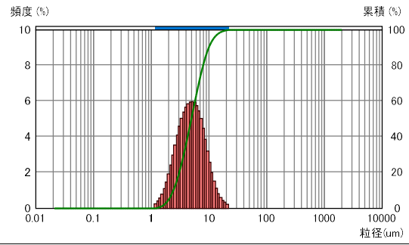
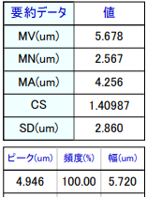
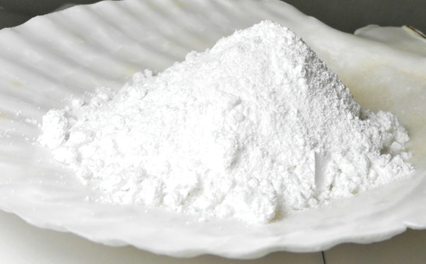
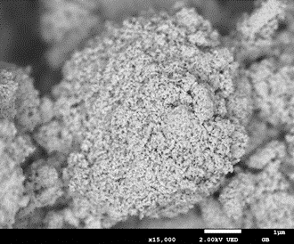
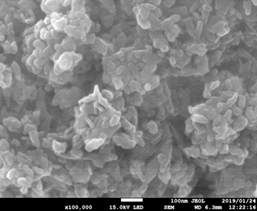
  ホタテ貝殻由来ハイドロキシアパタイトの特徴③
微小結晶：ホタテアパタイトは20～50ｎｍの非常に小さい一次結晶が凝集し、2次粒子を作っています。
ホタテ貝殻アパタイトパウダーの粒度分布
ホタテ貝殻由来ハイドロキシアパタイトの表記平均粒径は（２次粒子）5㎛ですが、１次粒子（20nm～50nm）が凝集している状態です。
微小結晶粒子であることから表面積が広くなり優れた吸着効果の一因となります。また、2次粒子は崩れやすく、細かい隙間まで入り込むことが出来ます。
電子顕微鏡写真 ×15000
KISTEC撮影
電子顕微鏡写真 ×10万

Slide 4
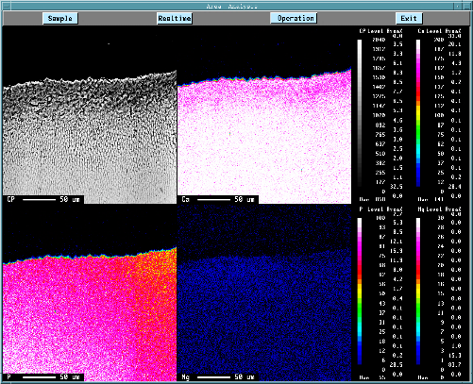

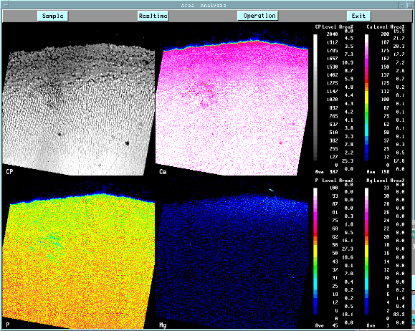
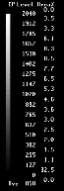

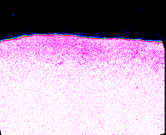
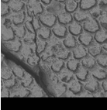
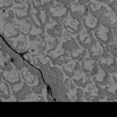
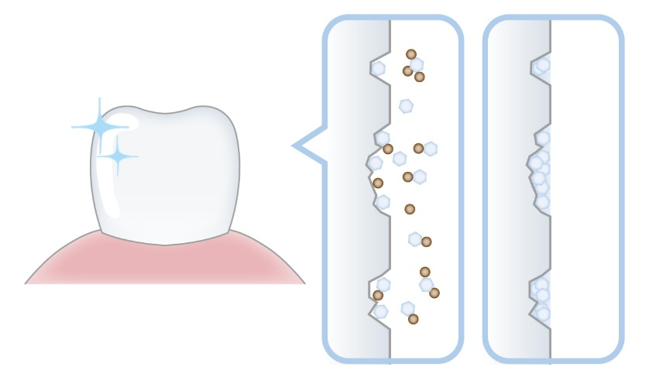
アパタイトの歯表面改質効果
鶴見大学歯学部 歯科理工学講座にて実施
牛歯研磨面を酢酸水溶液でで脱灰後、同一面上で人工だ液浸漬とバイオアパタイト40%と人工だ液塗布をそれぞれ2週間行った。試料断面のEPMA画像からCaなどのミネラル含有量を算出した。
 | カルシウム含有量（％）
脱灰部 | 50
バイオアパタイト+人口唾液 | 75
脱灰処理部
アパタイトによる再石灰化効果が確認されました。
バイオアパ＋人工だ液
微小結晶のアパタイトが歯の表面の細かい傷にも入り込み、再石灰化を促進します。
（イメージ図）
酸で軽く脱灰した抜歯歯の表面を1週間アパタイトパウダーで磨いた様子
＊使用したアパタイトは卵殻由来のアパタイトを使用

